Slide 1
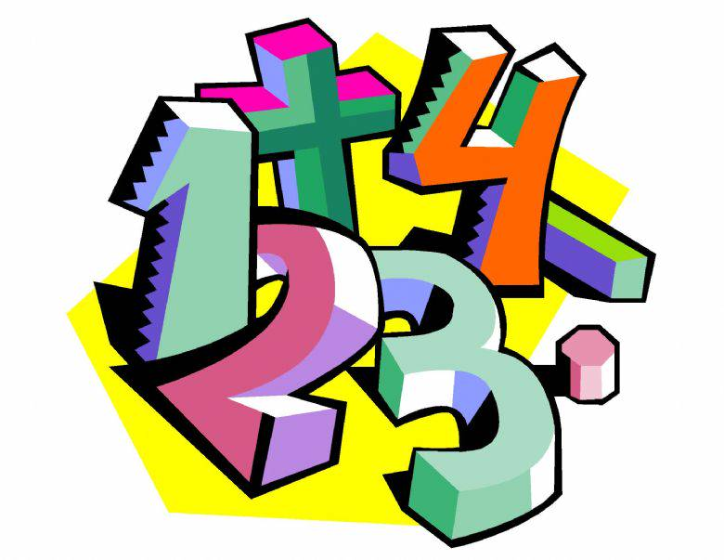
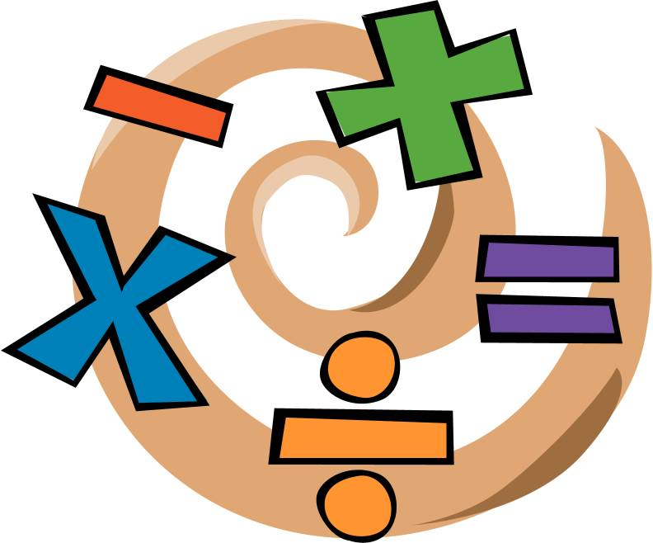
Химическая чехарда

Slide 2
Химия в центре естествознания
Математика в химии
Явления происходящие с веществами
Рассказы по химии
Сюрприз
5
10
15
20
5
10
15
20
5
10
15
20
5
10
15
20
5
10
15
20

Slide 3
Признаком химической реакции не является: 1)Образовние газа; 2) Испарение жидкости; 3) Выпадение осадка; 4) Изменение цвета
5
Испарение жидкости
Ответ:

Slide 4
F, O, N, Cl, Br, I Какой из этих элементов обладает большей ЭО?
10
Фтор
Ответ:

Slide 5
Как узнать количество энергетических уровней?
15
По номеру периода
Ответ:

Slide 6
₁₇³⁵Cl и ₁₇³⁷Cl Как называется?
20
Изотопы
Ответ:

Slide 7
Сколько в Периодической системе металлов?
5
87 или 88
Ответ:

Slide 8
Какие неметаллы имеют металлический блеск?
10
Кристаллический йод, графит
Ответ:

Slide 9
Назовите аллотропные видоизменения углерода.
15
Графит, алмаз, фуллерен, карбин.
Ответ:

Slide 10
Кислород и озон это …?
20
Аллотропные
модификации
Ответ:

Slide 11
Дайте определение солям?
5
Сложные вещества, состоящие из ионов металлов и кислотного остатка
Ответ:

Slide 12
Дана смесь(сухая смесь): железные и медные опилки, сера, поваренная соль. Опишите этапы разделения этой смеси
10
Ответ:

Slide 13
Что это: Бесцветный газ с резким запахом, он почти в два раза легче воздуха, выделяется при гниении органических веществ содержащих азот
15
Аммиак
Ответ:

Slide 14
Сколько чистого золота в кольце весом 10г и пробой 585?
20
5,85г
Ответ:

Slide 15
Как называются реакции протекающие с выделением теплоты?
5
Экзотермические
Ответ:

Slide 16
Что такое катализаторы?
10
Вещества ускоряющие хим.реакции
Ответ:

Slide 17
Сформулируйте закон сохранения массы веществ.
15
Масса веществ вступивших в хим.реакцию, равна массе веществ , получившихся в результате ее.
Ответ:

Slide 18
Запишите уравнение реакции Al₂S₃+ HOH=…+…
20
Al₂S₃+ 6HOH=2Al(OH)3+3H2S
Ответ:

Slide 19
Чему равна молекулярная масса хлорида магния
5
95 грамм/моль
Ответ:

Slide 20
Вычислите сколько протонов и нейтронов имеет атом натрия
10
Ответ:

Slide 21
Определите массу 1,5 моль оксида меди(II)
15
120 грамм
Ответ:

Slide 22
Какую массу будет иметь порция оксида серы(IV) объем которой 17,9 литров?
20
51 грамм
Ответ:

